Slide 1
II° Medio Inglés
Semana del 28 de Septiembre al 02 de Octubre
Páginas 77 y 78
Link del libro online: https://curriculumnacional.mineduc.cl/614/articles-145463_recurso_pdf.pdf

Slide 2
INFORMACION IMPORTANTE
Querid@s alumn@s, por este medio quiero informales que todas las asignaciones de Inglés están en la plataforma Classroom.
Favor de activar sus correos institucionales para que puedan acceder.
Como siempre, cualquier consulta me la pueden hacer llegar a mi correo institucional: maría.gallardo@colegiomariagriseldavalle.cl

Slide 3
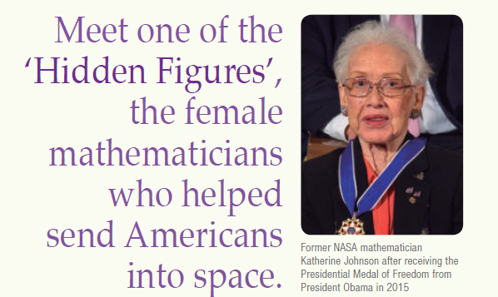
Page 76 y 77
Lea el texto

Slide 4
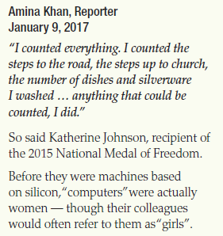
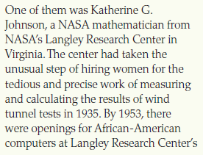
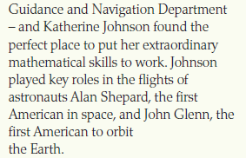
Page 76

Slide 5
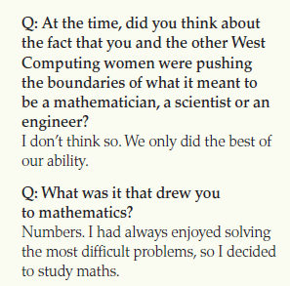
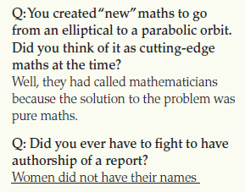
Page 77

Slide 6
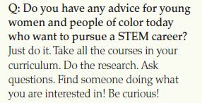
Page 77

Slide 7
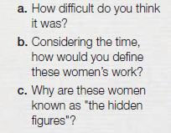
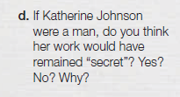
Your Analysis
Page 77
1. Focus on the underlined parts in the text. Then Answer and check with Your partner

Slide 8
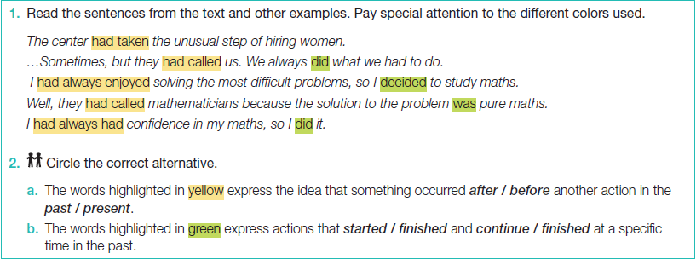
Work it out
Page 78
Narrating past events

Slide 9
Lista de verbos

Slide 10
Past simple / Past Perfect
NOW
Past Simple
06:45
07:00
07:15
07:30
06:45 – I took a Shower
07:00 – A ate breakfast
07:15 – I left for work
NOW
Past Perfect
06:45
07:00
07:15
07:30
Before I left for work,
I had eaten breakfast
And I had taken a shower

Slide 11
EXAMPLES
After Sofie had finished her work, she went to lunch.
I washed the floor when the painter had gone.
Harold had known about it for a while.
I didn't say anything until she had finished talking.
After she had moved out, I found her notes.
Before I knew it, she had run out the door.

Slide 12
Si tienes dudas o consultas escríbeme a este mail:
Maria.gallardo@colegiomariagriseldavalle.cl
En el Asunto del mail indica la siguiente información en
este orden:
Curso
Nombre y Apellido
Indicar semana a la que corresponde la consulta
Ejemplo: IIº X – Juan Pérez – 28 de Septiembre al 02 de Octubre

